Slide 1
MAARIAN MAHDIN VIIKKARI
SYYSPARLAMENTTI 09.11.2024
Notes:
1

Slide 2
OHJELMA
Tervetuloa toivotus
-Ryhmäkuva
2. Katsaus kuluneeseen kauteen
-talkoot
-koulurastit
-parhaat suoritukset joukkueina
-parhaat suoritukset hlö kohtaisissa
- kilpailut
-Turku-Rastit/JJ
-talousasiat
3. Palkittavat
Seuran mestaruuskilpailut
Mahti 2030
Tehosuunnistaja ja Sisu-suunn.
Valmennustuet
4. Nuoret tällä kaudella
5. Suunnitelmat 2025
- Jaoston kokoonpano 2025
Irma
6. Seuran johtokunta 2025
Seuran tiedottaminen
Seuran nettisivut
7. Edustusasut/Klara
8. Vapaa sana ja
muistelot
9. Tietokilpailu/JJ
Tietokilpailu/KM
10. Mahdin pikkujoulusuunnistus

Slide 3
VALOKUVAUS

Slide 4
TALKOOT
Turku Rastit (9) kertaa
Kiintorastistot (3) aluetta
Yleisurheilu kenttävuorot
Urheilutalo kausisiivous
Suksilainaamo toiminta EI enää Mahdilla

Slide 5
KOULURASTIT
MOISION JA YLI-MAARIAN KOULUT
Rasteja 20 kpl, 2 vko:n ajan vkot.39 ja 40

Slide 6
PARHAAT SM- SUORITUKSET JOUKKUEINA
Ei joukkueita
eie

Slide 7
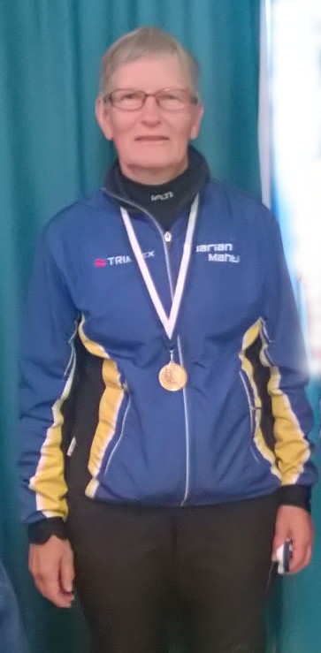
PARHAAT SUORITUKSET SM
HENKILÖKOHTAISISSA
Sprint-pronssi Pirkko D 70
Keskim. Hopea Pirkko D 70
Pitkäm. Hopea Pirkko D 70

Slide 8

VIESTITULOKSIA 2024
JUKOLA:
I JOUKKUE HYLKÄYS
II JOUKKUE HYLKÄYS
VENLA:
I JOUKKUE 700
HALIKKOVIESTI: 31
25-MANNA :
Notes:
8

Slide 9
Mahtilaisten MM- menestys Veteraanikisat
TURUSSA 2024 Sprint: 2. Pirkko D70
Rauski 11. H 80
Keskimatka: 1. Pirkko D 70
13.Juhani H 80
Pitkämatka: 7. Pirkko D 70
15. Juhani H 80
Keskimatka:
D65A 3.Pirkko Kalliolasp

Slide 10

Turku-Rastit
2024

Slide 11
Turku-Rastit
2024
KESKIARVOT
2022 2021 2020
Hirv He 219 207 216
MaMa 233 176 218
TuS 227 202 221

Slide 12
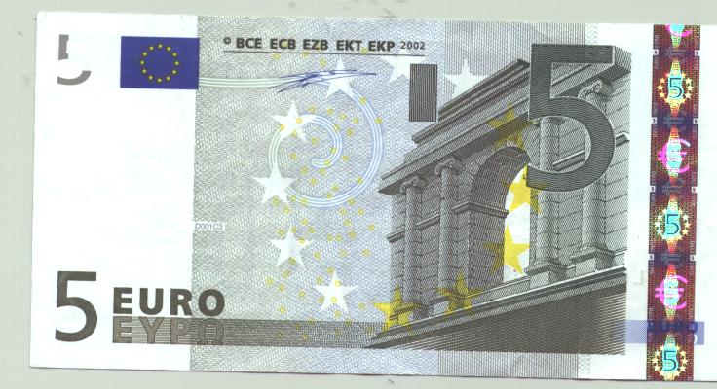
TALOUSKYSYMYKSIÄ?
TURKU-RASTIEN TUOTTO ?
TALKOISTA TULEVA TUOTTO ON
VAIN MUUTAMIEN HARTEILLA???
MAINOSEUROJEN/ SPONSORIEN
HANKINTAAN VOISI OSALLISTUA
ENEMMÄKIN HENKILÖITÄ????
OSANOTTOMAKSUT /ESTE/ SAIRAUS-----
OSANOTON PERUUTUS
JAOSTON TALOUS VIELÄ VAKAA !
MIKÄLI TUOTOT PIENENEE JA
KILPAILUMENOT KASVAA- ????????

Slide 13

ALUEMESTARUUSKISAT
2024
Kulta: 8 kpl (sprint, keskimatka ja yö)
Hopea: 2 kpl (keskimatka)
Pronssi : 6 kpl

Slide 14
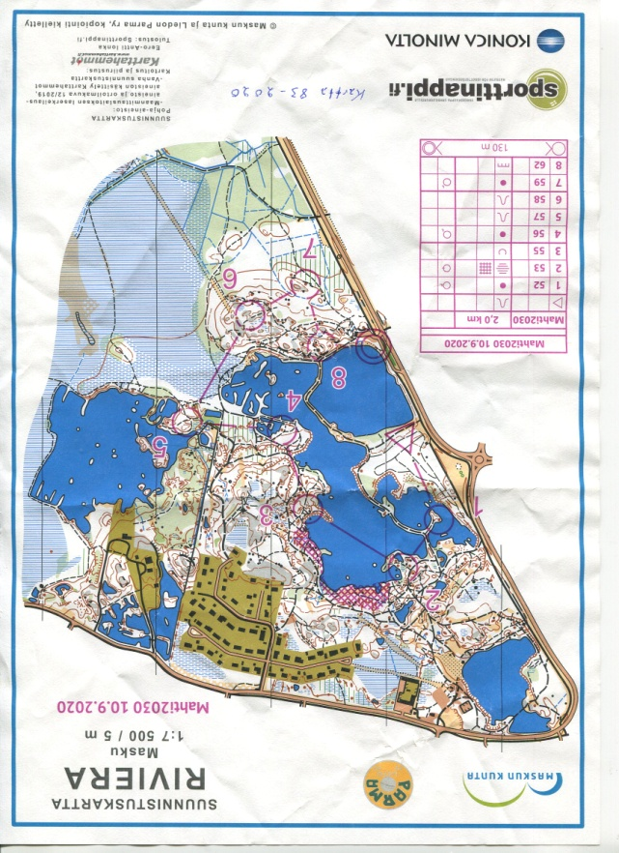
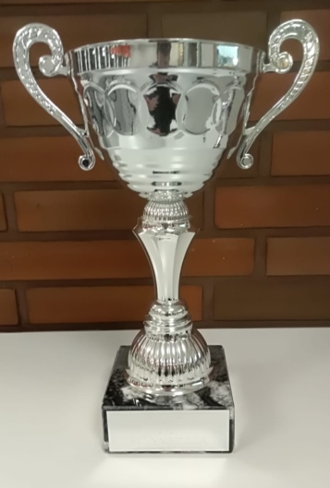
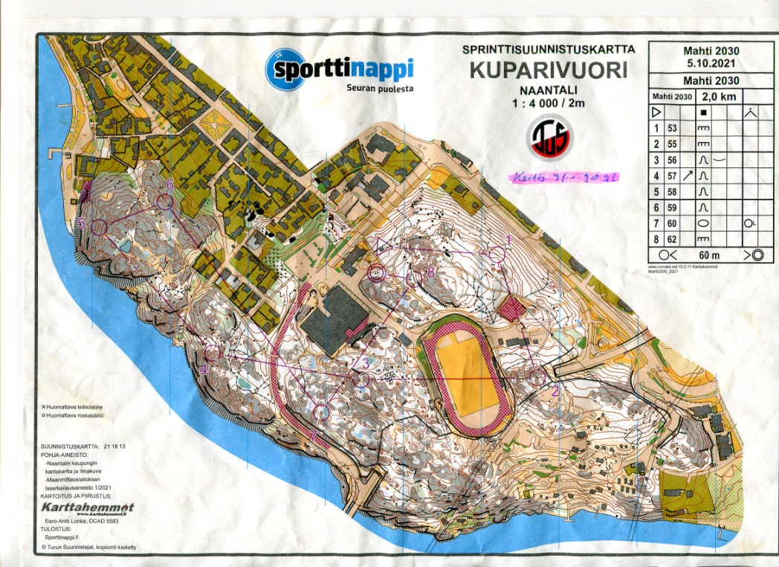
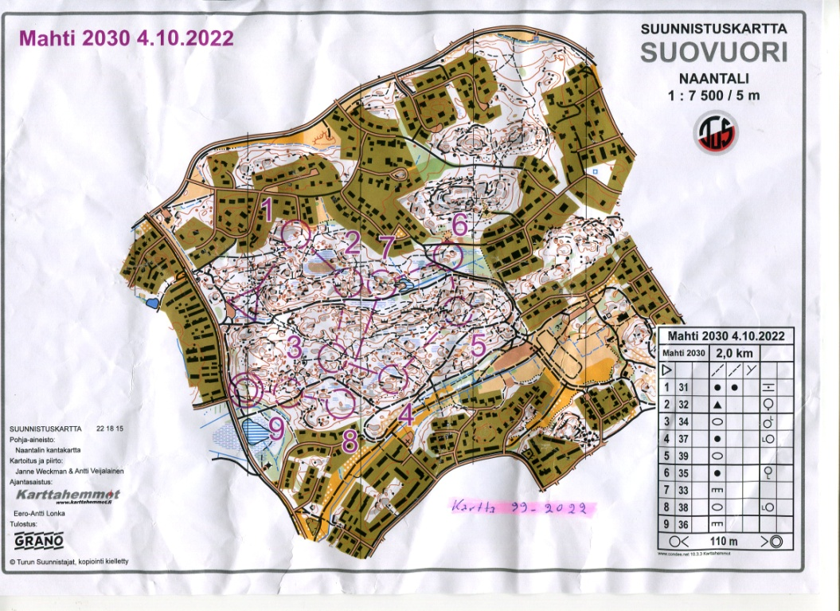
MAHTI 2030
(2020- 2029)
Pistetilanne:(2020,2021,2022ja 2023
Jari Jaakkola 98 pist
2. Markku Mänty 75 pist
3. Jukka Hänninen 65 pist
Osanottajia:
32 Mahtilaista suunnistajaa
28 Mahtilaista suunnistajaa
2022 29 Mahtilaista suunnistajaa
2023 22 Mahtilaista suunnistajaa
2024 24 Mahtilaista suunnistajaa

Slide 15

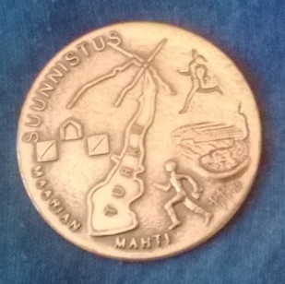
MAHDIN SISU SUUNNISTAJAT 2024
Näitä Sisusuunnistajien kunniakirjoja on jaettu tähän mennessä 27.

Slide 16
Mahdin tehosuunnistaja 2024
Mahdin tehosuunnistajat 2024 (kolme parasta)

Slide 17
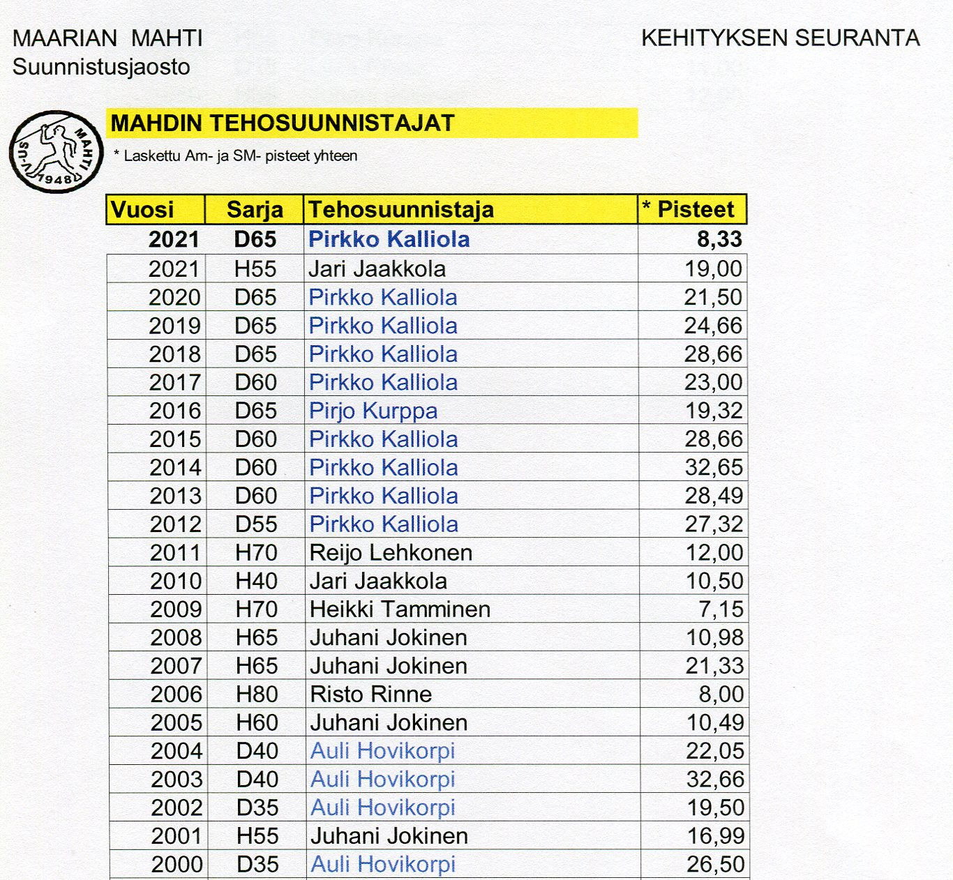
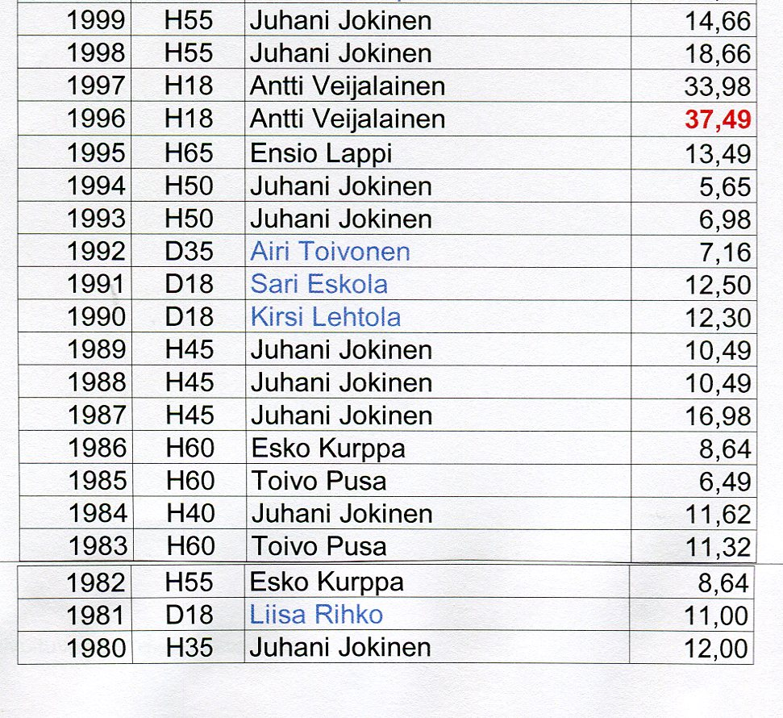
42 Vuoden tilasto
16 eri suunnistaja
Naisia 7
Neljä alle 20 v !
Notes:
17

Slide 18
NUORET MAHTISUUNNISTAJAT
Ovat osallistuneet kuntosuunnistuksiin vanhempien ohjaamina.
Mahdin nuoret suunnistajat 2024, jotka suunnistivat Mahdin joukkueessa Ruotsin
25-Manna suunnistuksessa
Meeri Köyvönen
Vuokko Köyvönen
Janne Kurppa
Notes:
18

Slide 19

Mahdin suunnistajien vaellusta
EI JÄRJESTETTY 2024
MaMa pikkujoulusuunnistus

Slide 20
JAOSTON KOKOONPANO 2025?
KIRSTI MOILANEN puheenjohtaja
NELLY SOPANEN
JUHA KURPPA
ERKKI LEHMUS
EERO-ANTTI LONKA
ARI NAUKKARINEN
MARKKU MÄNTY
KLARA AHO

Slide 21


SEURAN JOHTOKUNTA 2025?
VALTTERI MULARI Puheenjohtaja
KARI TIKKA
KIRSTI MOILANEN
PERTTI JOKINEN
JENNI BRANDT
CHRISTER FORSBERG
KIMMO KÖYVÖNEN

Slide 22
SEURAN TIEDOTTAMINEN
SEURAN NETTISIVUT
www.maarianmahti.fi
TURUN SANOMIEN SEURAT PALSTA
MAHTILAINEN (ei ilmesty toistaiseksi)

Slide 23
Mahdin suunnistajien osoitteet
Mikäli haluat, että osoitetietosi ovat oikein.
Ilmoita Kirsti Moilaselle
Notes:
23

Slide 24
Tietokilpailu
Jussin kisa
Kirstin kisa

Slide 25
SANA ON VAPAA

